Slide 1
Projet SmartPatate
Projet réalisé par :
KRAUFFEL Rudy
JAZERON Anthony
GERARDOT Cyril
GATOUILLAT Gérald

Slide 2
Contexte du projet
Objectifs :
-Créer une patate capable d'agir comme un capteur capacitif.
-Effectuer différentes actions en fonction du type de contact.

Slide 3
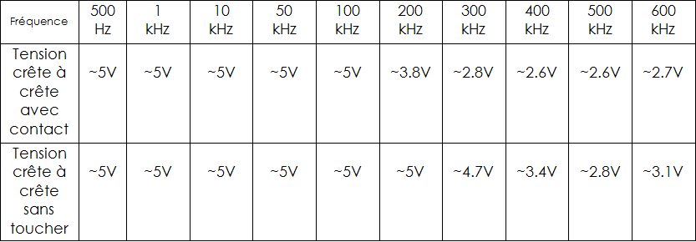
Résultat des expériences
Expérience 1 :
On constate qu'il existe des bandes de fréquences pour lesquelles les écarts de tension sont plus grands.

Slide 4
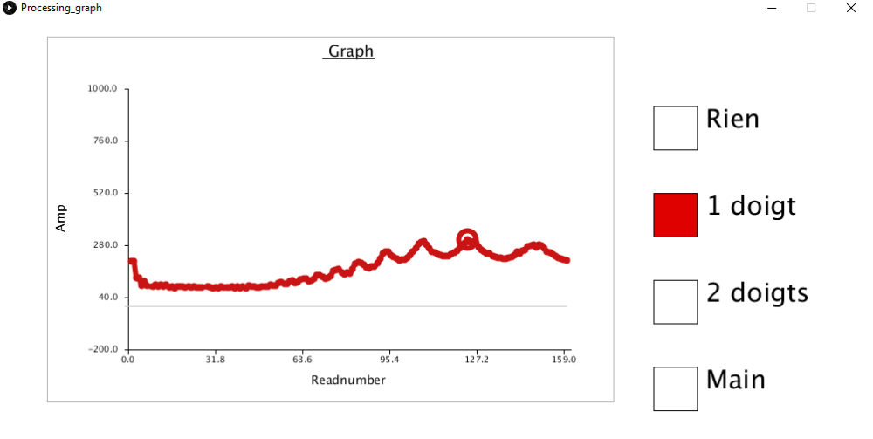
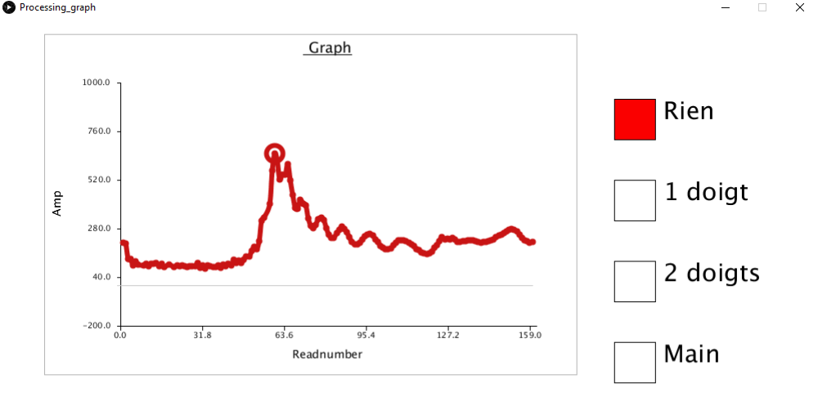
Expérience 2 :
On constate que l'amplitude varie en fonction de la surface de contact avec la patate.

Slide 5
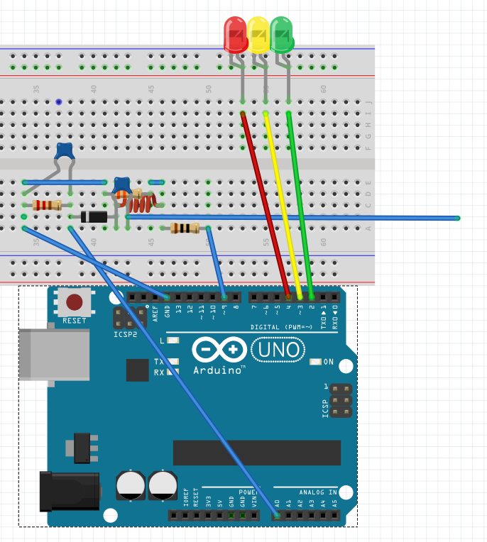
Prototype
Notre prototype a pour but de reprendre le système initial fourni dans le projet et de se servir de l'information reçue afin d'allumer des LEDs suivant le contact effectué.

Slide 6
Bilan
-Le projet reprend en grande partie les thèmes abordés jusqu'à présent.
-Nous avons mis en pratique les connaissances acquises.
-Plusieurs difficultés.
-Nous avons créer un capteur capacitif à l'aide d'une patate.

